Slide 1
אז איך שומרים על לקוח?

Slide 2
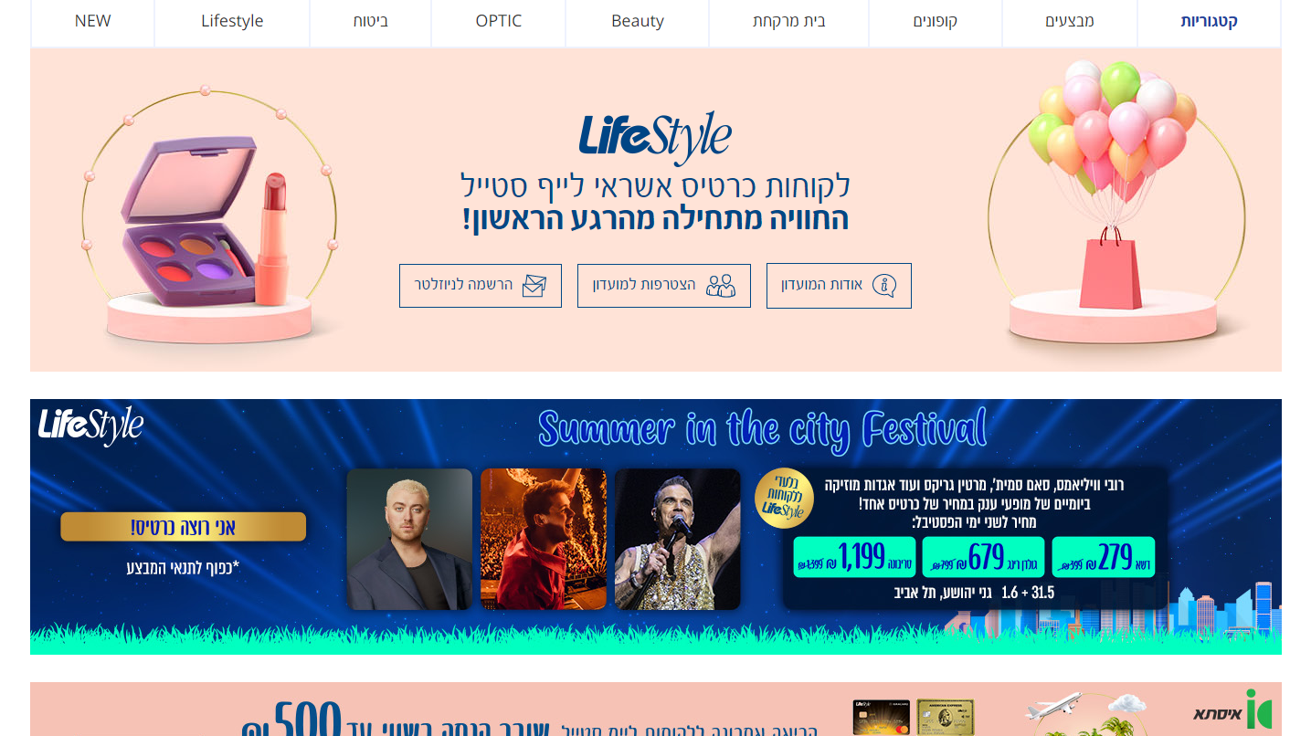
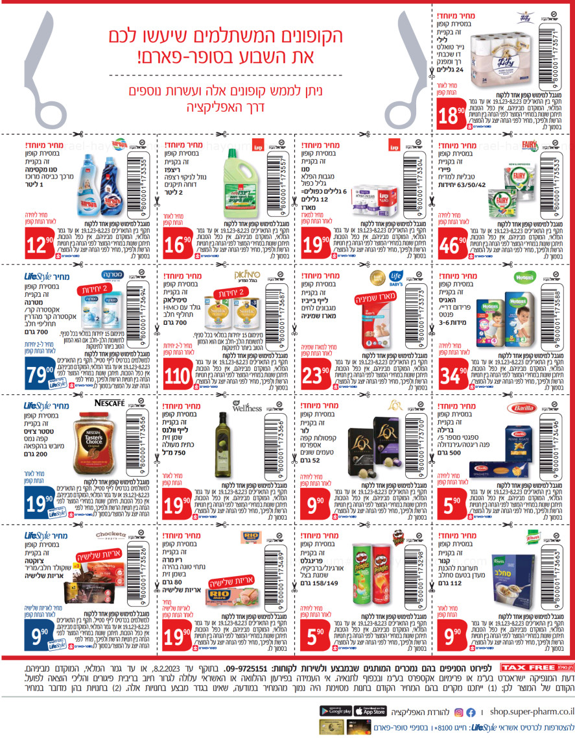
מועדון לקוחות

Slide 3
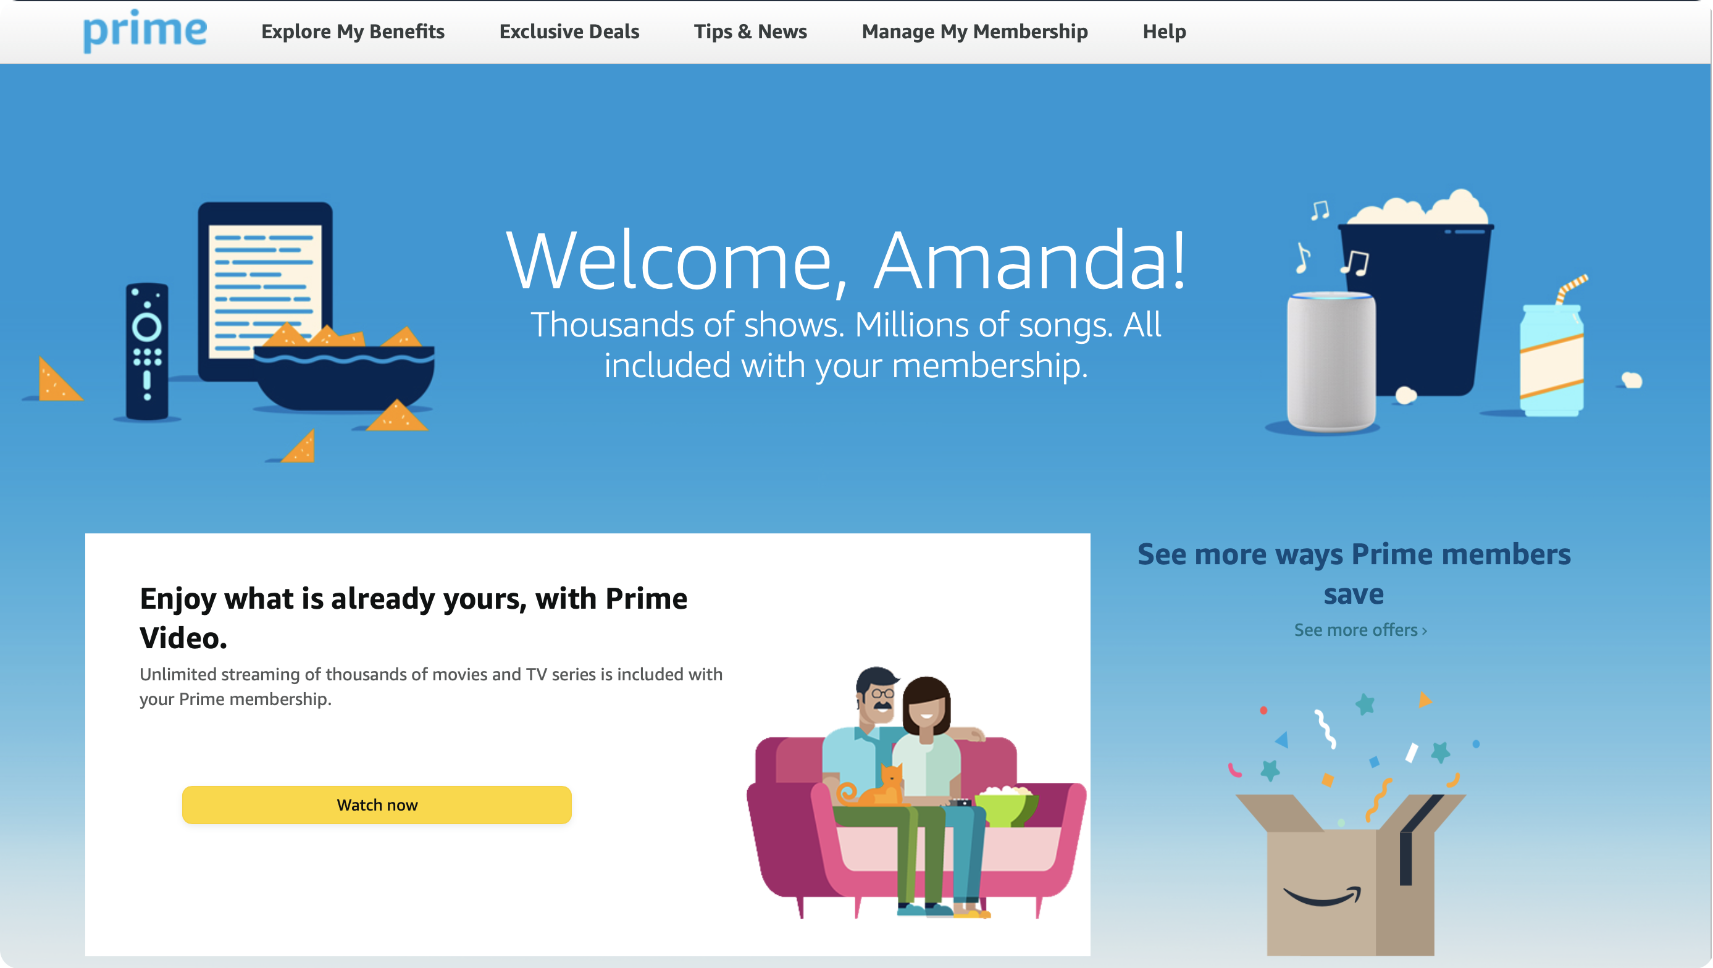
מועדון לקוחות כמוצר

Slide 4
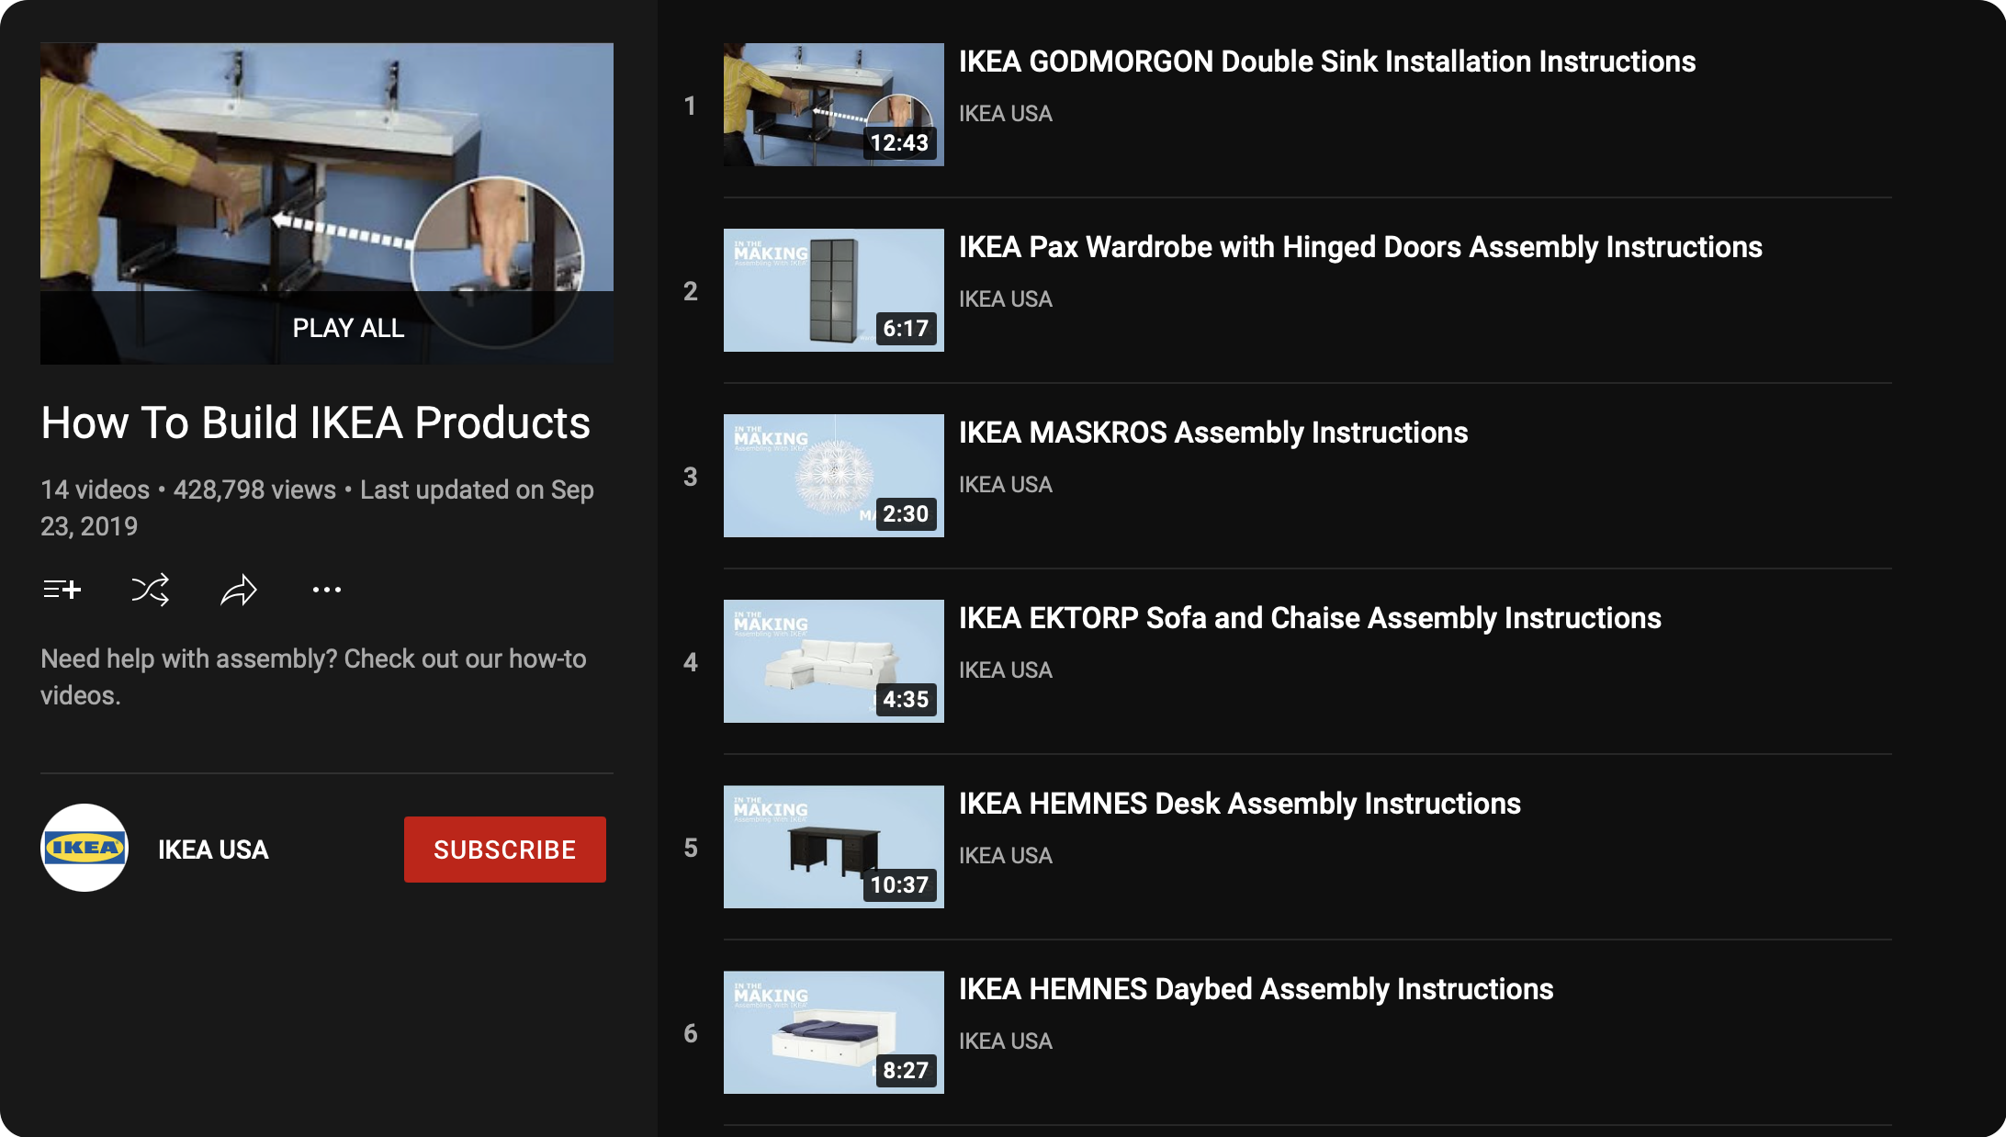
לספק מידע

Slide 5
להיות נחמדים (אבל ממש נחמדים)

Slide 6
המלצות (אבל טובות)

